Slide 1
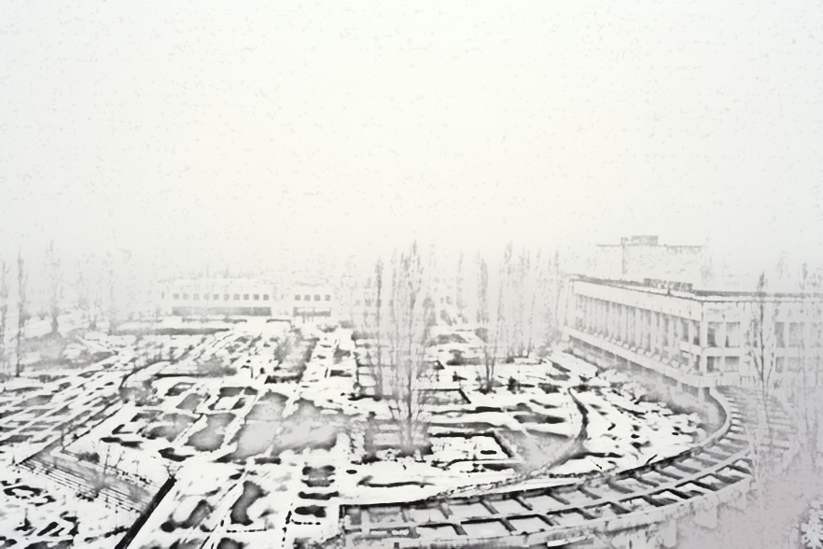

Назиевская библиотека
МКУК «ЦМБ»
«Чернобыль:
эхо памяти…».
Видеолекторий

Slide 2
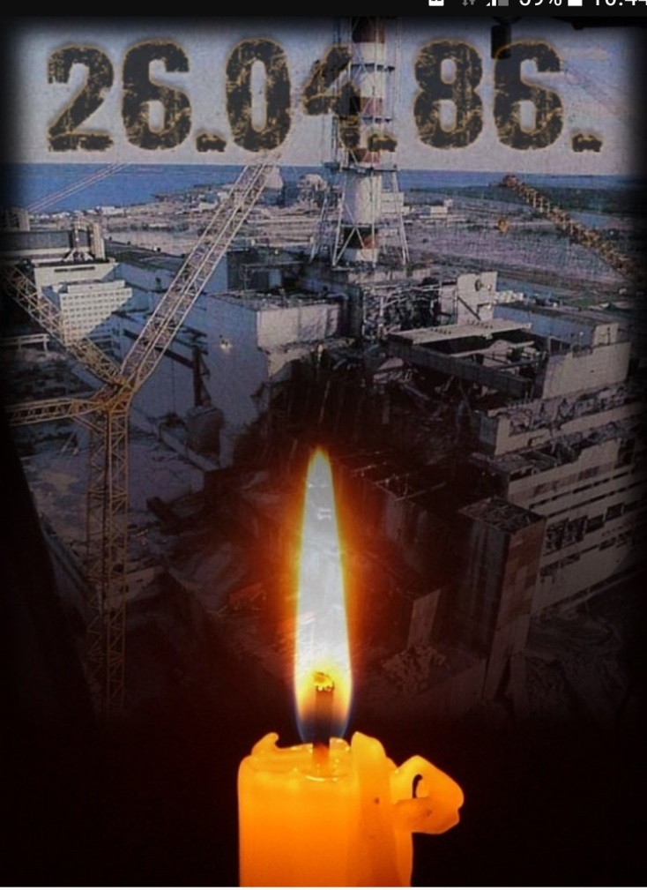
26 апреля – это день, который разделил историю на до и после Чернобыльской трагедии, когда люди на планете Земля узнали, как может вести себя "мирный" атом. Практически все страны Европы ощутили на себе последствия взрыва на Чернобыльской атомной электростанции.
Чернобыльская трагедия – взрыв и разрушение четвертого ядерного реактора - произошла на Чернобыльской электростанции. Взрыв прогремел в ночь на 26 апреля 1986 года, в 01:24. Глухой ночью в городке все жители спали, и никто не подозревал, что эта дата изменит жизни сотен тысяч людей. С тех пор каждый год на территории бывших республик СССР отмечается день памяти Чернобыльской трагедии как самой чудовищной и самой крупной аварии в сфере атомной энергетики.

Slide 3
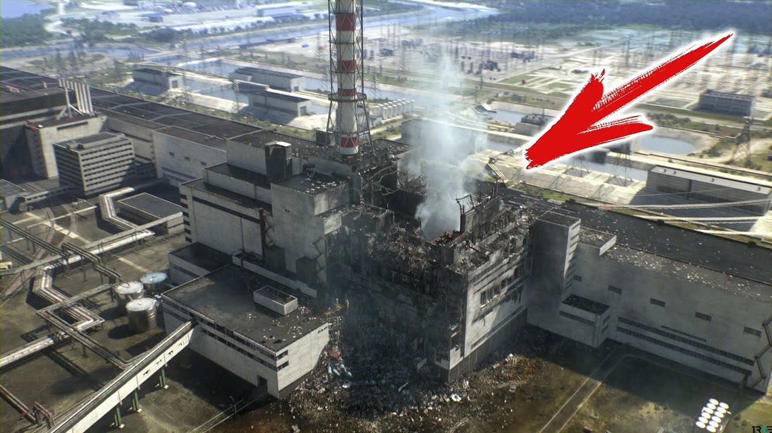
40 лет назад, в ночь с 25-го на 26 апреля 1986 года, на атомной электростанции, расположенной недалеко от города Чернобыль, в 130 км от столицы Украины Киева, произошла одна из крупнейших в мире промышленных аварий. Ядерный реактор четвертого энергоблока атомной станции вышел из-под контроля, взорвался и загорелся. Очевидцы рассказывали, что примерно в 1 час 24 минуты в ночь на 26 апреля раздались два взрыва. Над крышей четвертого энергоблока взлетели горящие куски графита, искры. Часть из них упала на крышу машинного зала и вызвала пожар здания. В результате пожара огромное количество смертоносных радиоактивных веществ, находившихся в реакторе, попало в окружающую среду. Они были разнесены ветрами на многие сотни тысяч километров от Чернобыля. Там, где радиоактивные вещества попадали на поверхность земли, образовывались зоны радиоактивного заражения.

Slide 4
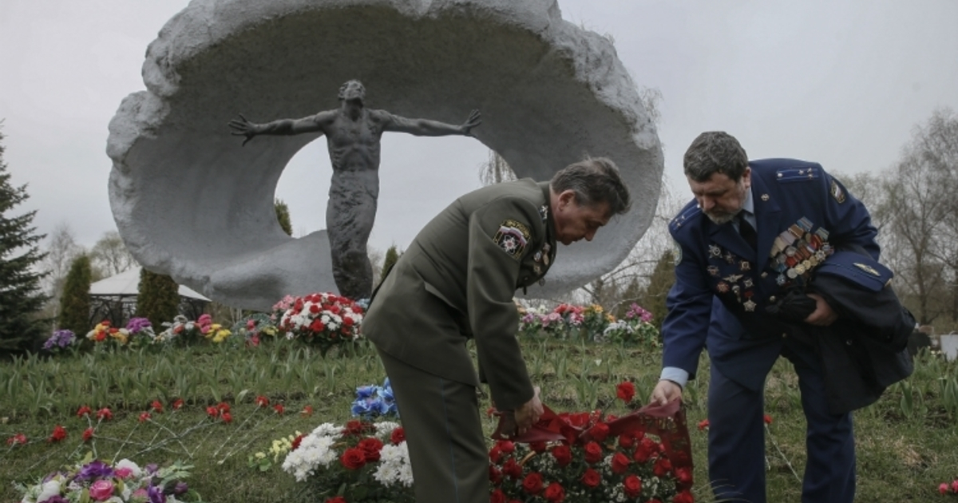
Больше всего пострадали территории Белоруссии, Украины и России, так как Чернобыльская атомная электростанция находилась недалеко от места пересечения границ трех стран. Около 70% выброшенных радиоактивных веществ выпало на Беларусь. На Украине заражено 4,8% территории, в России — 0,5%.

Slide 5
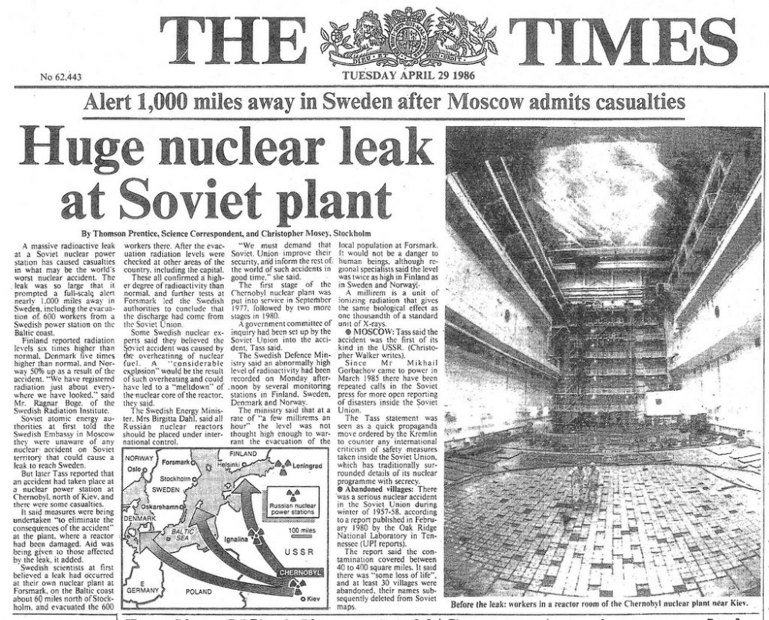
Последствия катастрофы глобальны. Впервые в истории человечества промышленная авария достигла такого масштаба, что ее последствия можно найти в любой точке Земли.
По данным наблюдений, 29 апреля 1986 года высокий радиационный фон был зарегистрирован в Польше, Германии, Австрии, Румынии, 30 апреля — в Швейцарии и Северной Италии, 1-2 мая — во Франции, Бельгии, Нидерландах, Великобритании, Северной Греции, 3 мая — в Израиле, Кувейте, Турции...
Заброшенные на большую высоту газообразные и летучие вещества распространялись глобально: 2 мая они зарегистрированы в Японии, 4 мая — в Китае, 5-го — в Индии, 5 и 6 мая — в США и Канаде.
Меньше недели понадобилось, чтобы Чернобыль стал проблемой всего мира...
Газета “Таймс” в апреле 1987 года писала: “Ни одно событие после Второй мировой войны не задело за живое столько людей в Европе, как взрыв 4-го реактора Чернобыльской АЭС”.

Slide 6
26 апреля 1986 год. (Четвёртый блок Чернобыльской АЭС)
Примерно в 1:23:50 на 4-м энергоблоке Чернобыльской АЭС произошел взрыв, который полностью разрушил реактор. Здание энергоблока частично обрушилось, при этом, как считается, погиб 1 человек. В различных помещениях и на крыше начался пожар.
«Раздался удар. Я подумал, что полетели лопатки турбины. Потом – опять удар. Посмотрел на перекрытие. Мне показалось, что оно должно упасть. Мы пошли осматривать 4-й блок, увидели разрушения и свечение в районе реактора. Тут я заметил, что мои ноги скользят по какой-то суспензии. Подумал: а не графит ли это? Еще подумал, что это самая страшная авария, возможность которой никто не описывал».
Тушение пожара на 4-м энергоблоке ЧАЭС 26 апреля 1986 года.
Внезапный взрыв Чернобыльской АЭС!
Реактор, а за ним – энергоблок –
Разрушен! Мощный выброс до небес!
Из жерла - радиации поток
На сотни метров поднимался ввысь!
Горел графит, и плавилась смола…
Простую человеческую жизнь,
В себя вобрала атомная мгла.
Ольга Рубанова

Slide 7
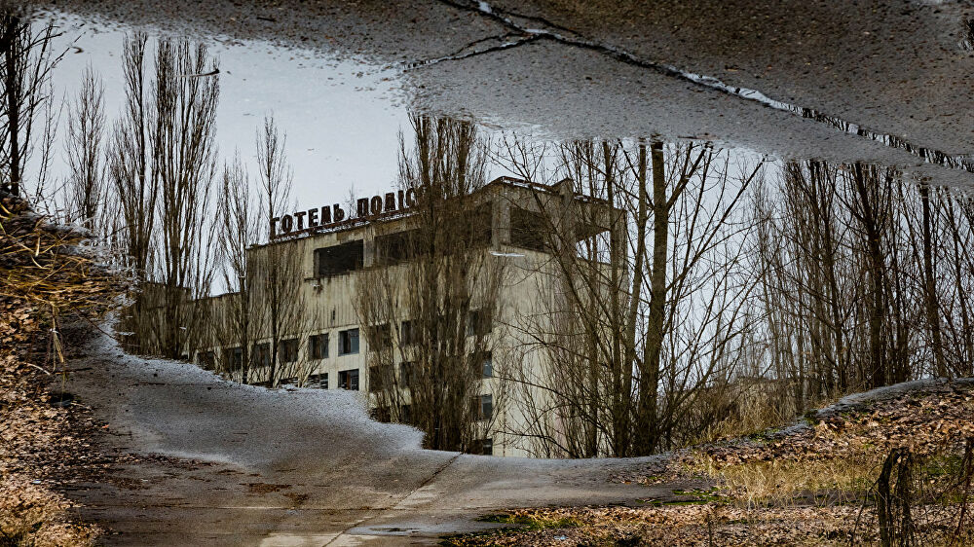
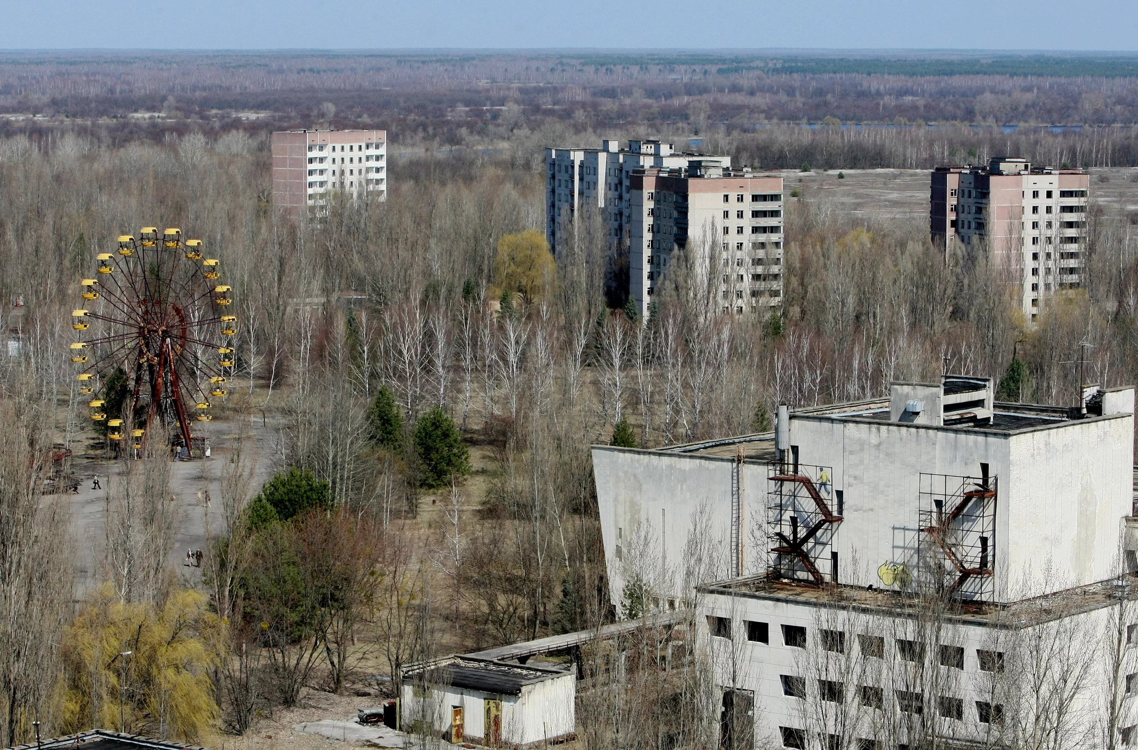
Припять – город строителей станции. Бывший город. Люди приехали сюда в 1970 году, а уехали в 1986. Все 50 тысяч. За несколько часов. После скоропостижной смерти Припять огородили колючей проволокой и присвоили эпитет «город-призрак». Дома здесь почти целые, в траве можно найти детские игрушки и кое-какую мебель в открытых настежь квартирах. Нельзя найти здесь только людей.
Население города Припять до аварии на Чернобыльской АЭС 26 апреля 1986 составляло: — 49,4 тыс. человек, в том числе 15 406 детей (из них 7176 школьников) и 16 562 женщин. В городе было 160 домов на 13 414 квартир, 18 общежитий для холостяков на 7621 место, 8 семейных общежитий и домов гостиничного типа на 1206 комнат. Население города было эвакуировано 27 апреля 1986 года.
Покинутые дома…

Slide 8
Их было 28 — пожарных Чернобыля, первыми вступивших в борьбу с атомной стихией, принявших на себя жар пламени и смертоносное дыхание реактора.
Командовал ими майор внутренней службы Леонид Петрович Телятников. Рядом с ним в первых рядах огнеборцев находились командиры пожарных караулов 23-летние лейтенанты внутренней службы Виктор Николаевич Кибенок и Владимир Павлович Правик.
Пожарные совершили настоящий подвиг — отвели беду, спасли тысячи человеческих жизней. Шестеро из них — ценой своей жизни.
За геройский подвиг, личное мужество и самопожертвование при ликвидации аварии на Чернобыльской АЭС звание Героя Украины и орден "Золотая Звезда" посмертно присвоены пятерым ликвидаторам: командиру отделения 6-й отдельной военизированной пожарной охраны г. Припять Николаю Ващуку и Василию Игнатенко, пожарным Николаю Титенко и Владимиру Тишуре, заместителю начальника электрического цеха ЧАЭС Александру Лелеченко.
Все они похоронены в Москве на Митинском кладбище.
Золотой Звездой Героя был награжден и Леонид Телятников. После лечения он продолжил службу, стал генералом. Но болезнь не отступала. Герой ушел из жизни в 2004 году.

Slide 9
Во время катастрофы пострадали не только ликвидаторы, но и люди которые жили на близлежащих территориях.
Это взрослые и дети, которые никогда больше не засмеются, не заплачут и не улыбнутся... Никогда не скажут: «Мама...»
Мы должны научиться говорить друг с другом не только в праздники, но и в часы испытаний.
Ведь только вместе мы сможем преодолеть даже самые тяжелые из них.
Трагедия Чернобыля. Прошло 36 лет, но люди помнят.
О трагедии в Чернобыле написаны статьи и книги.
Прочитайте их…

Slide 10
В фондах Назиевской библиотеки есть книги, посвященные этой теме:
Гейл, Р., Хозер, Т. Последнее предупреждение. Наследие Чернобыля/Р. Гейл, Т. Хозер; [предисл. В.С. Губарева; пер. с англ.]. – Москва: СП «Соваминко», 1990. – 224с.
Иллеш, А.В. Катастрофа/А.В. Иллеш. – Москва: Известия, 1989. – 160с.: ил.
Иллеш, А.В., Пральников, А.Е. Репортаж из Чернобыля: Записки очевидцев. Комментарии. Размышления/А.В. Иллеш, А.Е. Пральников. – Москва: Мысль, 1987. – 157с.
Одинец, М.С. Чернобыль: дни испытаний/М.С. Одинец. – Москва: Юрид. Лит., 1988. – 144с.
Черненко, А.Г. Владимир Правик/А.Г. Черненко. – Москва: Политиздат, 1988. – 143с.: ил. – (Когда им было двадцать)
Чернобыльский репортаж: [фотоальбом]. – Москва: «Планета», 1988. – 150с.: ил.
Щербак, Ю.Н. Чернобыль: [документальное повествование]/Ю.Н. Щербак. – Москва: Советский писатель, 1991. – 464с.
Ярошинская, А.А. Чернобыль: двадцать лет спустя. Преступление без наказания/А.А. Ярошинская. – Москва: Время, 2006. – 640с.: ил. – (Документальный роман)

Slide 11
Источники:
Книги из фонда Назиевской библиотеки
https://fb.ru/article/247932/chernobyilskaya-tragediya-harakteristiki-i-prichinyi
https://kopilkaurokov.ru/klassnomuRukovoditeliu/presentacii/klassnyi-chas-sliezy-chiernobylia
https://nsportal.ru/shkola/klassnoe-rukovodstvo/library/2015/01/21/chernobyl-tragediya-podvig-preduprezhdenie
https://hotplayer.ru/?s=грустные%20минуса
https://yandex.ru/images/

Slide 12
